Slide 1
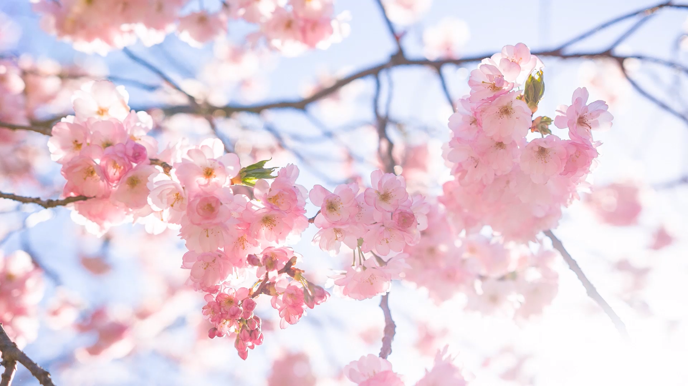
LA PRIMAVERA
TECNOLOGIA
ADRIAN LLANES PEIMBERT

Slide 2
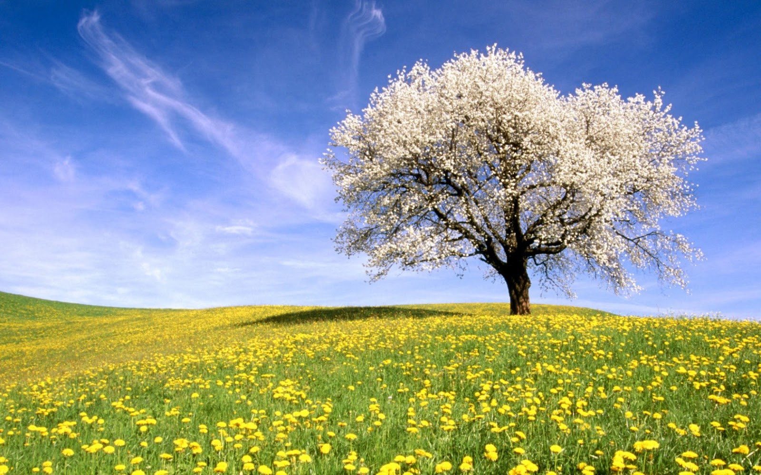
¿QUE SON LAS ESTACIONES DEL AÑO
Las estaciones del año son los cuatro periodos en que se divide el año, y cada uno tiene clima y características diferentes porque la Tierra se mueve alrededor del Sol
Las estaciones son
:Primavera 🌸Empiezan a crecer las plantas y el clima es templado.
Verano ☀️Hace más calor y los días son más largos.
Otoño 🍂Las hojas de algunos árboles se caen y empieza a refrescar.
Invierno ❄️Hace más frío y los días son más cortos.
En lugares como Guasave el invierno no es tan frío, pero el verano sí suele ser muy caluroso.

Slide 3
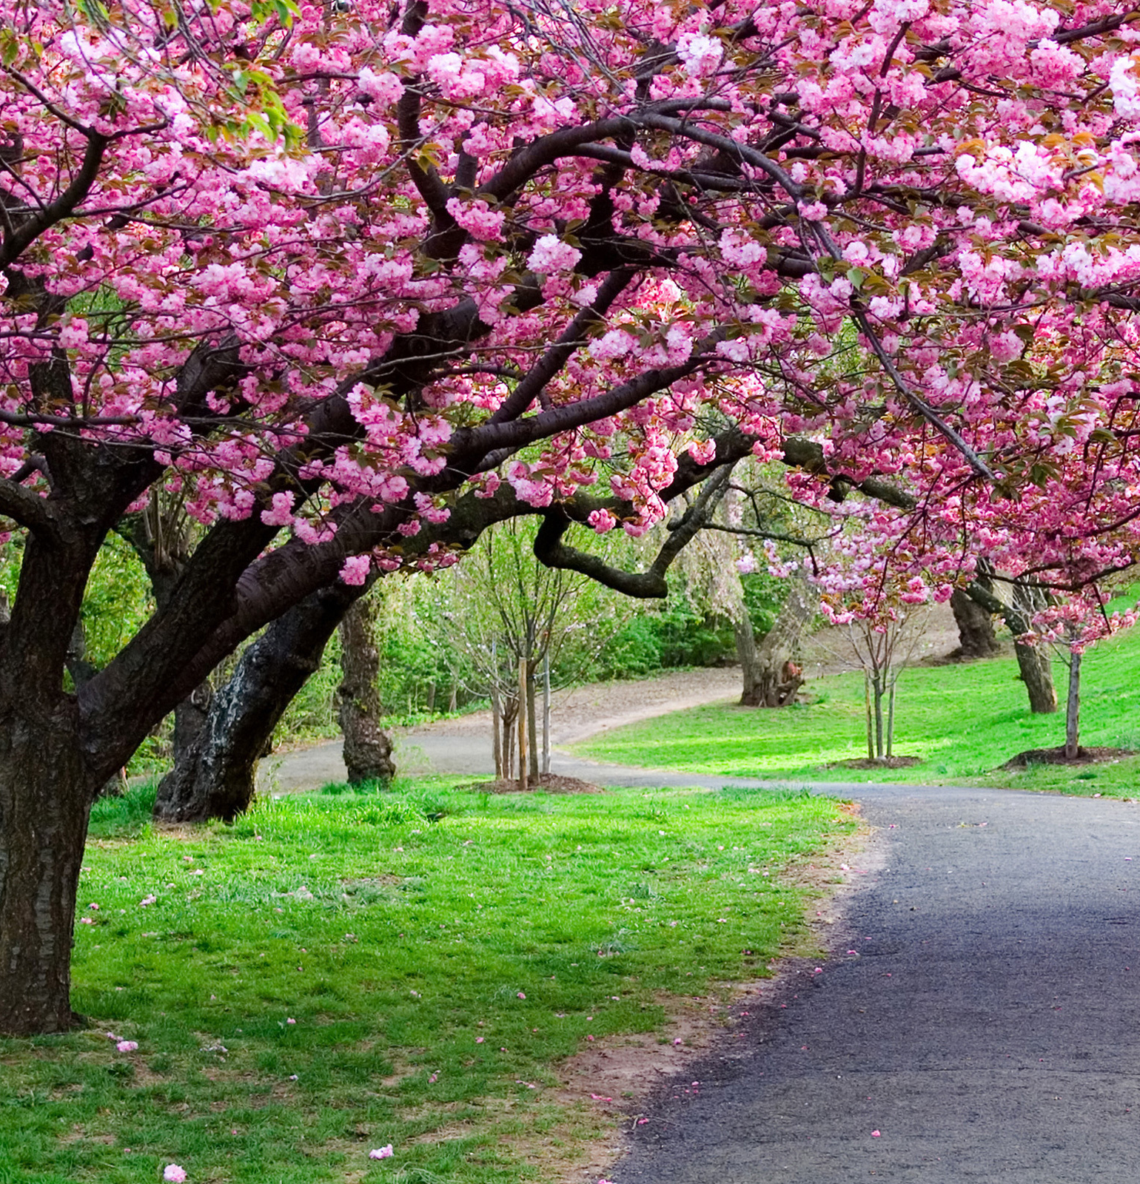
LA PRIMAVERA
DATO CURIOSO ESE ARBOL QUE ESTA HAY SE LLAMA SAKURA
La primavera es una estación del año que comienza después del invierno.
🌸En esta estación:
El clima se vuelve más templado.
Las flores y plantas empiezan a crecer.
Los días se hacen un poco más largos.
Es una época en la que la naturaleza vuelve a llenarse de vida. 🌷🌱

Slide 4
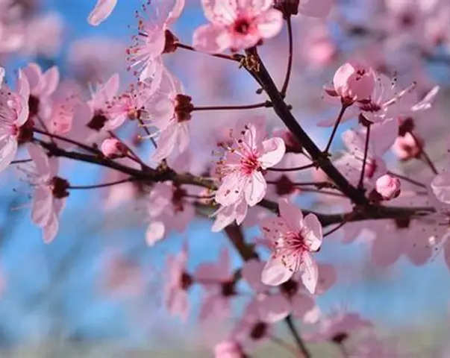
¿QUE OCURRE EN LA PRIMAVERA?
En la primavera ocurren varias cosas en la naturaleza:
🌸🌱Las plantas y flores empiezan a crecer y florecer.
Los árboles se llenan de hojas nuevas.
Los animales están más activos y algunos nacen.
El clima se vuelve más templado, ya no hace tanto frío.
Los días duran más porque hay más luz del Sol.
☀️En resumen, la naturaleza vuelve a tener vida después del invierno.

Slide 5
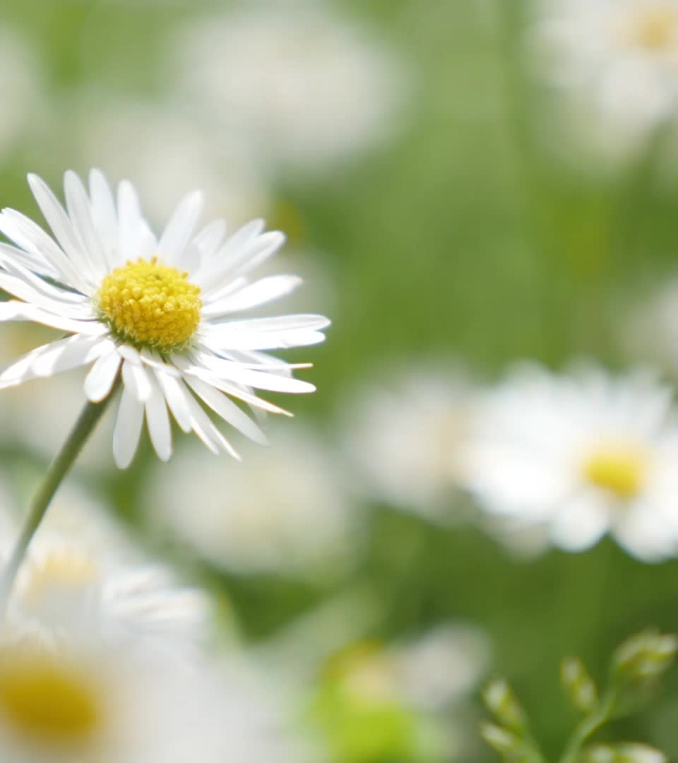
IMPORTANCIA DE LA PRIMAVERA
La importancia de la primavera es que ayuda a que la naturaleza vuelva a crecer y renovarse.
🌸🌱Las plantas y flores crecen, lo que ayuda a producir alimentos.
Los animales se reproducen y nacen nuevas crías.
Hay más luz y mejor clima, lo que ayuda a las personas y a los cultivos.
En resumen, la primavera es importante porque permite que la vida en la naturaleza continúe y se renueve. ☀️🌷

Slide 6
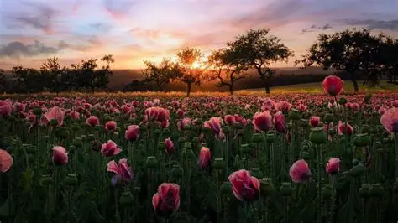
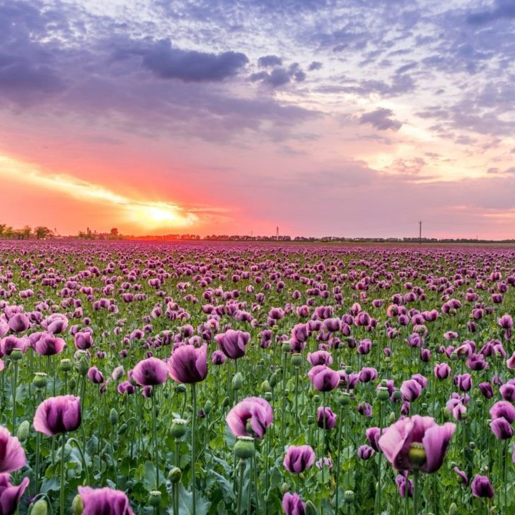
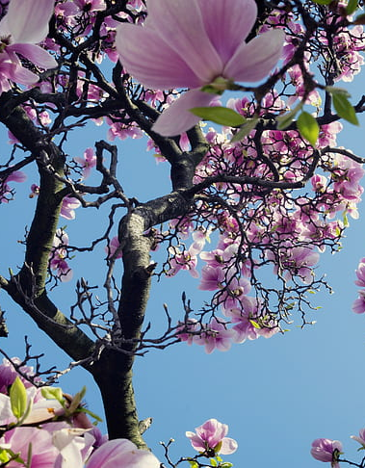
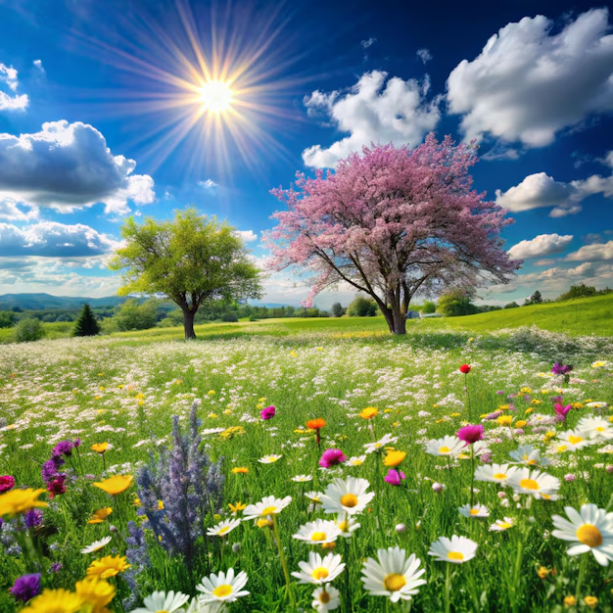
EJEMPLOS

Slide 7
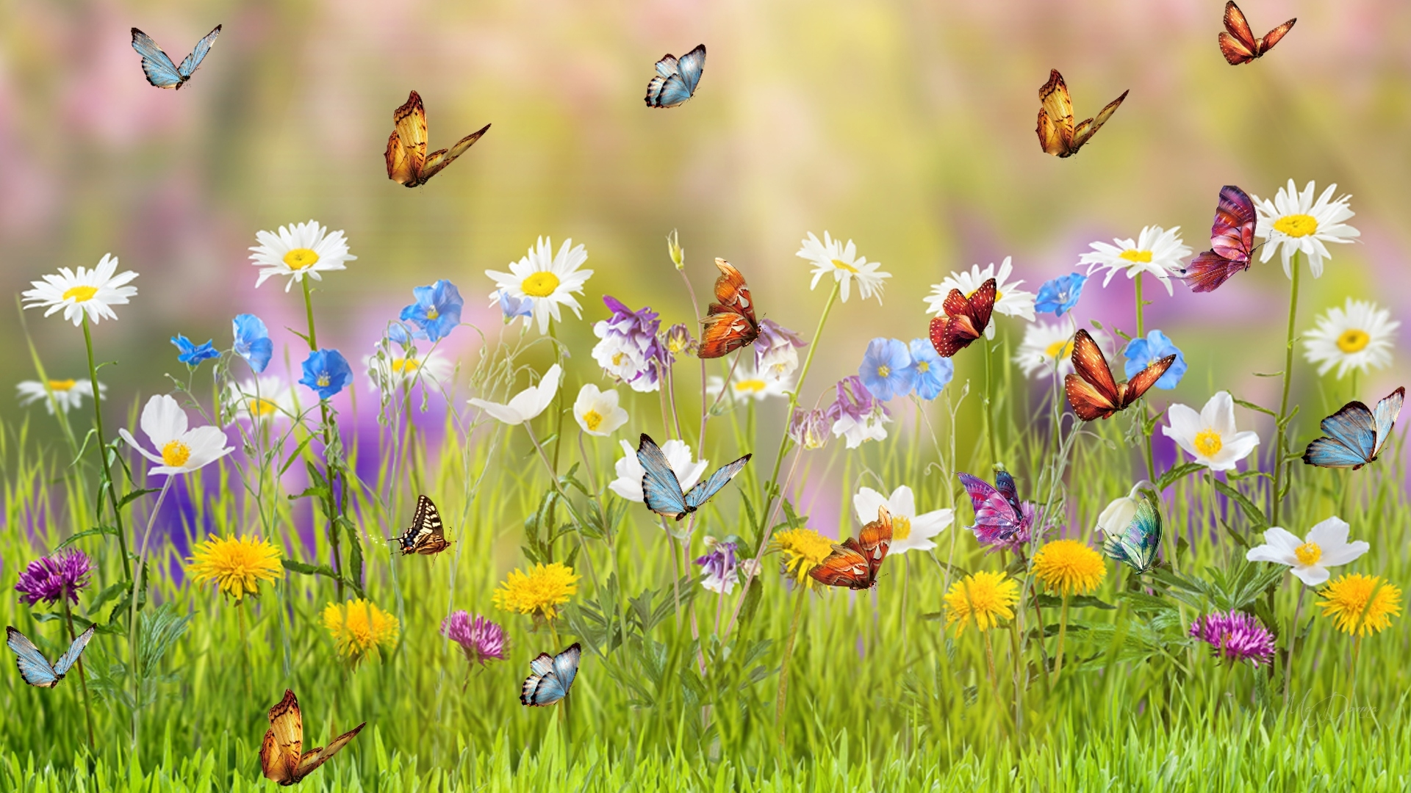
DATO CURIOSO DE LA PRIMAVERA
En primavera ocurre el Equinoccio de primavera, un momento en el que el día y la noche duran casi lo mismo en todo el planeta.
🌍☀️🌙Esto pasa porque la Tierra está en una posición especial frente al Sol.
PRIMAVERA ES GOD
DATOS CURIOSOS
TIERRA

Slide 8
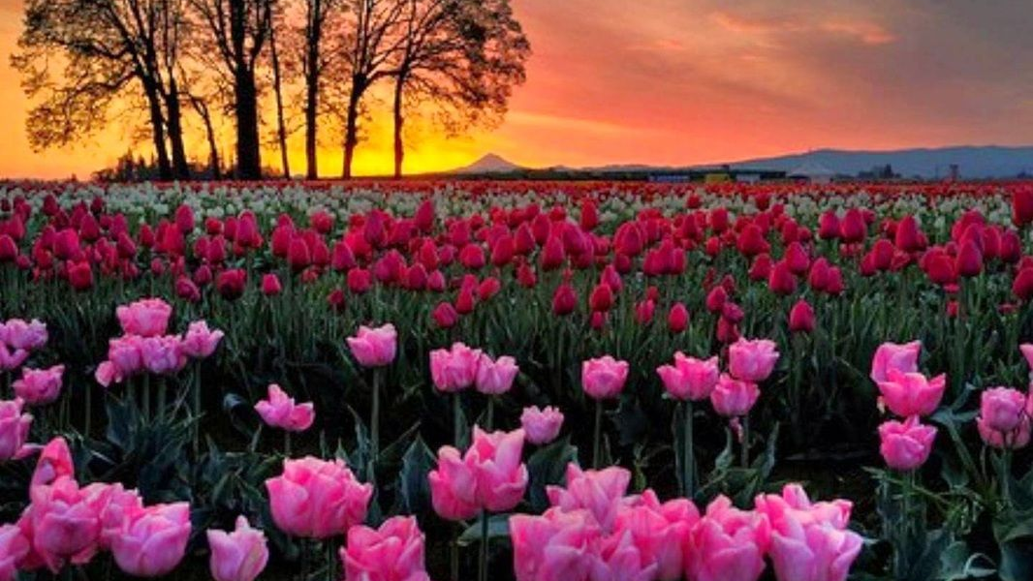
GRACIAS POR SU ATENCION
ADIOS

